Slide 1
이승환 김이삭 심드보라 곽성은
Eye Make It!!
_EMI
지체팀

Slide 2
CONTENTS
Before
After
To Do
feedback
feedback
next week

Slide 3
Before
feedback
.
API 이미지 → MFC 버튼
.
응시점 → 안구 마우스
.
영어 → 한글, 특수문자 확장
.
키보드가 모든 프로그램의 최상위에 위치
.
exe 파일 연결

Slide 4
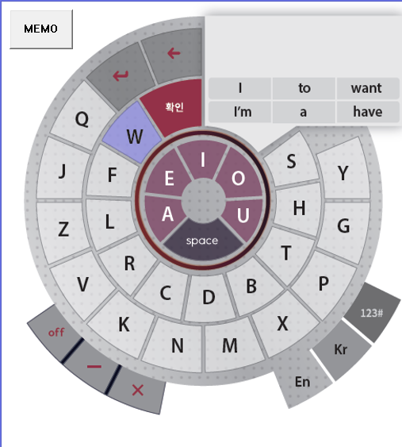
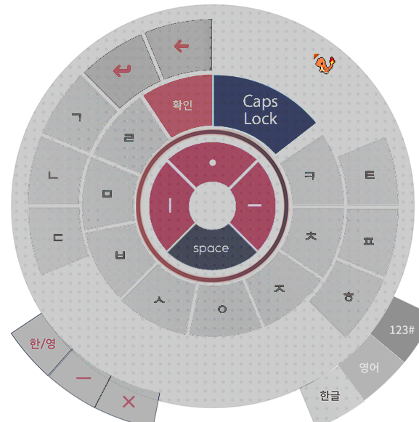
Before
feedback
응시점
안구 마우스
API 이미지
MFC 버튼

Slide 5
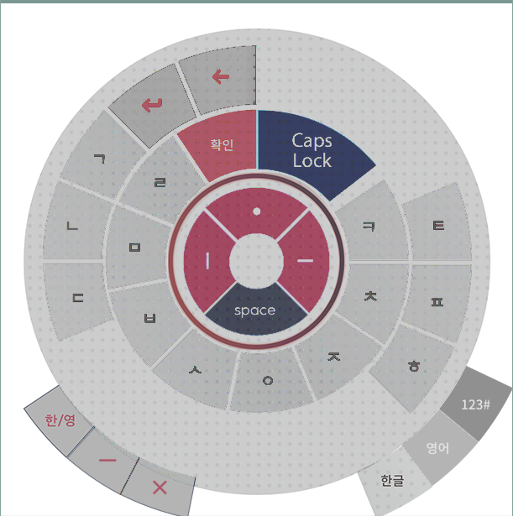
Before
feedback
한글 쌍자음 영어 숫자 특수기호

Slide 6
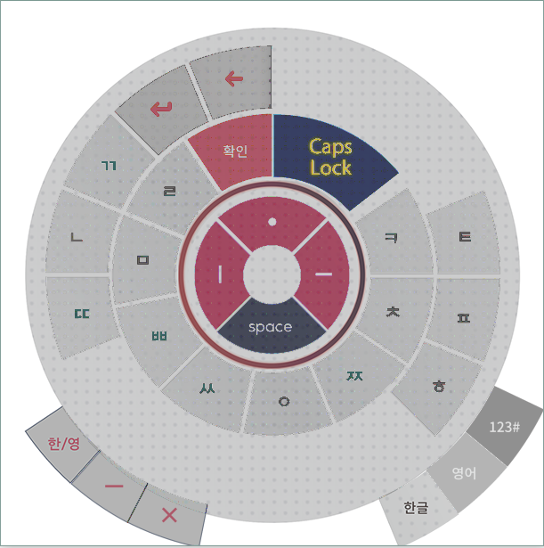
Before
feedback
한글 쌍자음 영어 숫자 특수기호

Slide 7
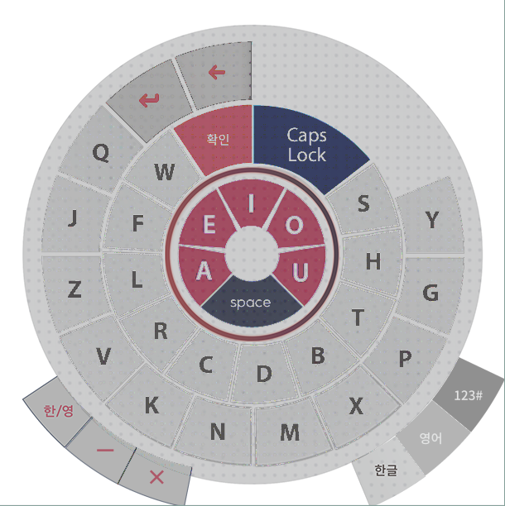
Before
feedback
한글 쌍자음 영어 숫자 특수기호

Slide 8
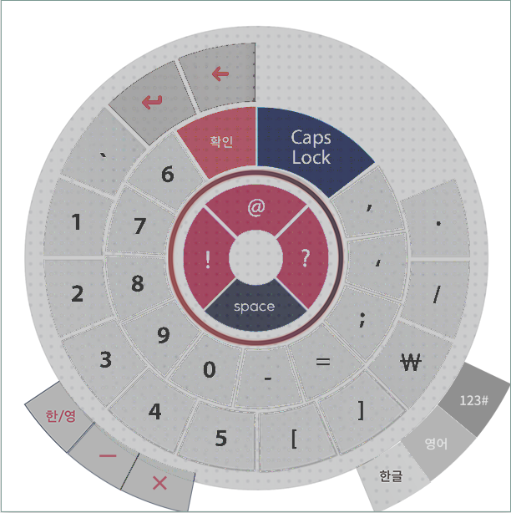
Before
feedback
한글 쌍자음 영어 숫자 특수기호

Slide 9
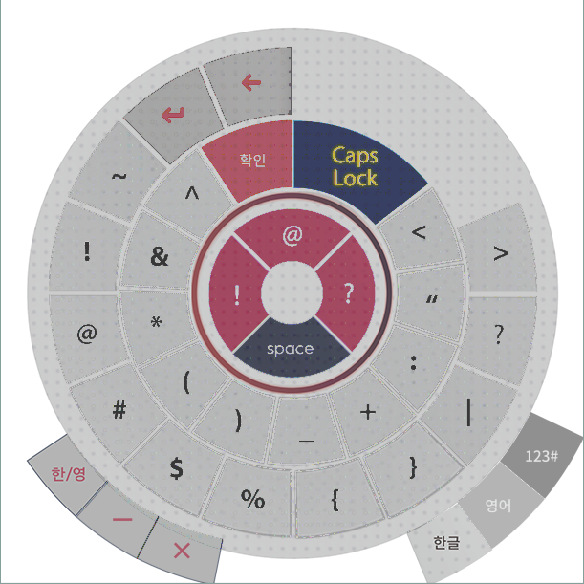
Before
feedback
한글 쌍자음 영어 숫자 특수기호

Slide 10
Before
feedback
키보드
메모장
인터넷 브라우저
키보드가 모든 프로그램의 최상위에 위치

Slide 11
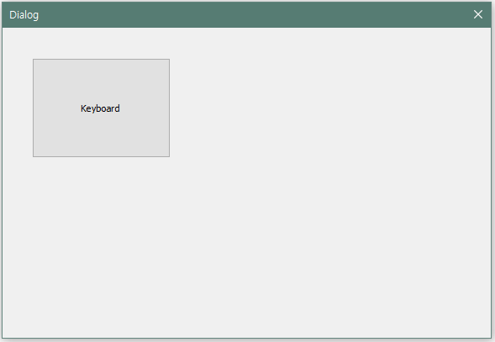

Before
feedback
exe 파일 연결

Slide 12
After
feedback
컴퓨터 접근방식의 확장
.
툴바
.
원형 키보드 → 쿼티 키보드
.
마우스 기능 추가
.
응시점 조정

Slide 13
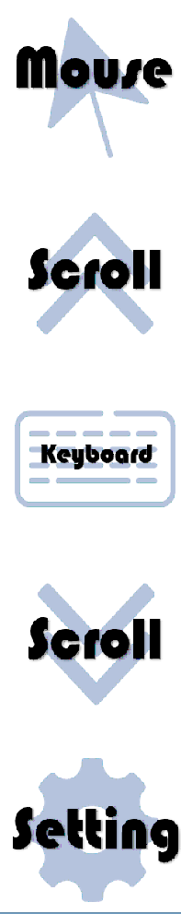
After
feedback
툴바

Slide 14
After
feedback

Slide 15
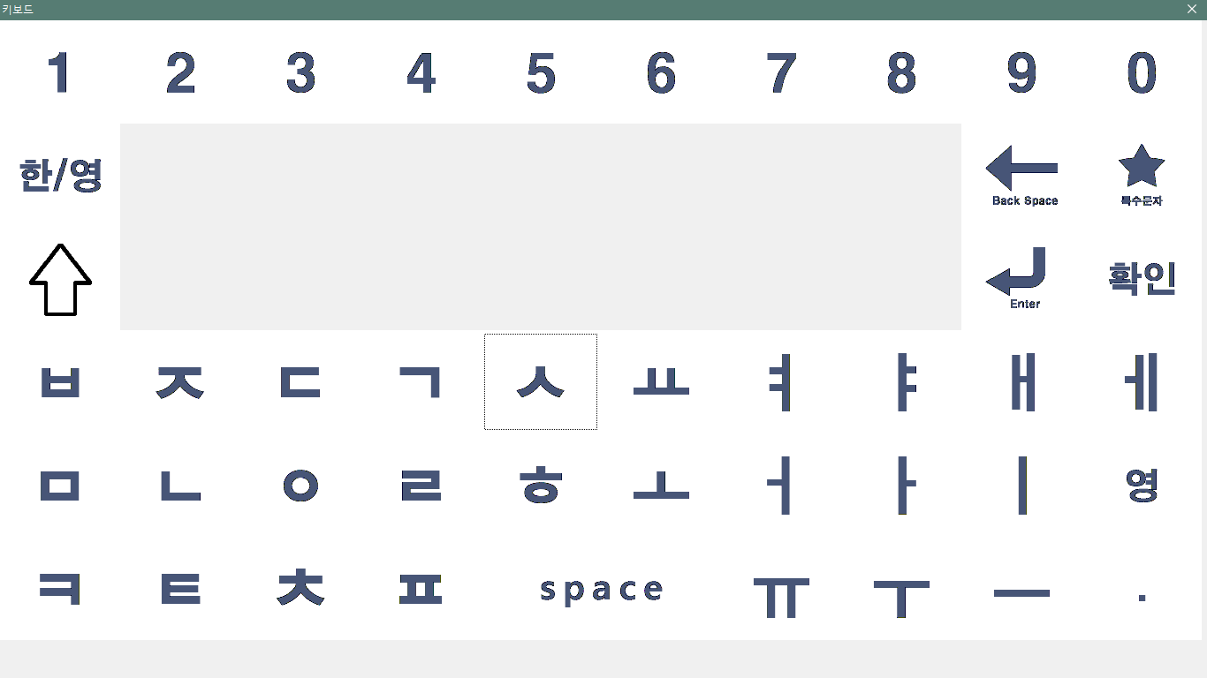
After
feedback
한글 영어 특수기호

Slide 16
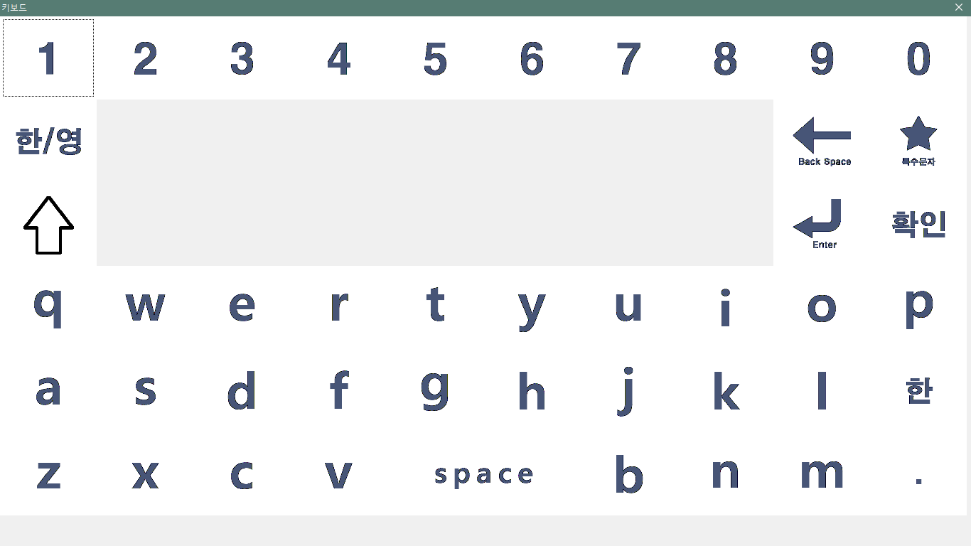
After
feedback
한글 영어 특수기호

Slide 17
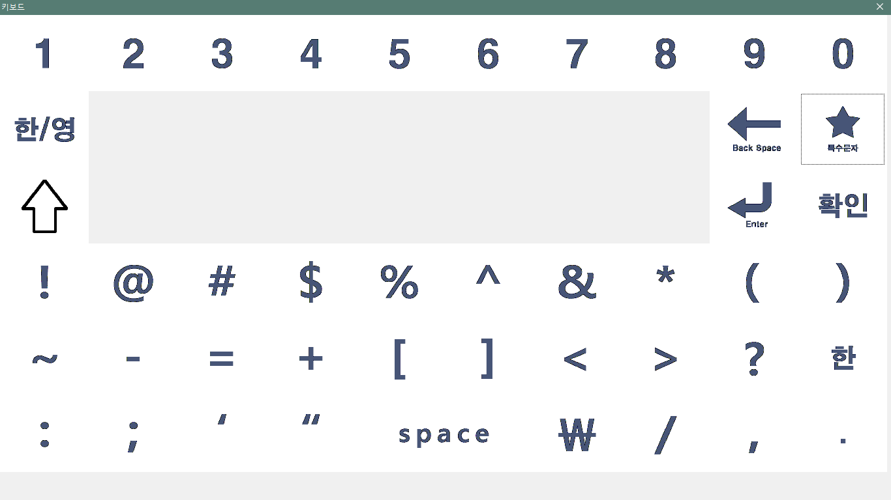
After
feedback
한글 영어 특수기호

Slide 18
To Do
next week
.
한국어 조합
.
키보드 상의 문자출력
.
외부 프로그램으로 문자열 전달
.
음성 인식

Slide 19
Q & A

Slide 20
THANK YOU!

